Slide 1
The memory Hierarchy
李健正 1600062804

Slide 2
回顾顺序
随机读写存储器（RAM）
SRAM
DRAM
只读存储器（ROM）
硬盘
机械硬盘
固态硬盘(SSD)
局部性
Cache

Slide 3
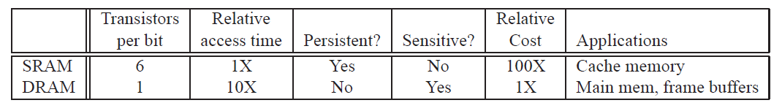
SRAM vs DRAM
 | SRAM | DRAM
存储单元 | 双稳态触发器 | 电容
集成度 | 低 | 高
功耗 | 高 | 低
价格 | 高 | 低
速度 | 快 | 慢
刷新 | 无 | 有

Slide 4
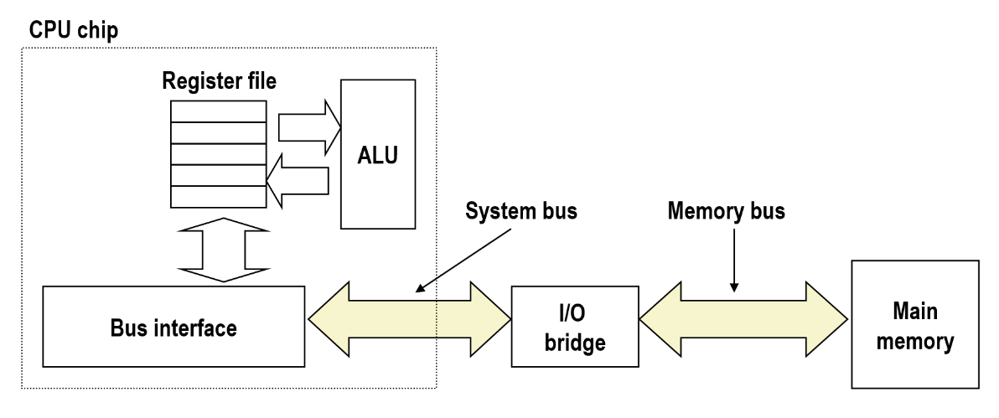
CPU访问主存

Slide 5
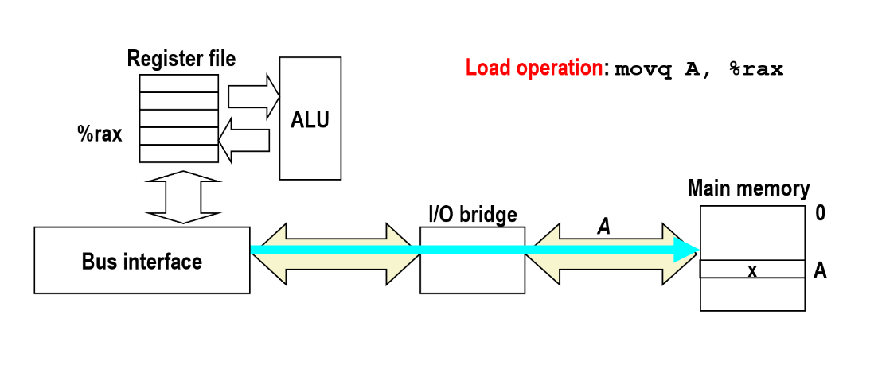
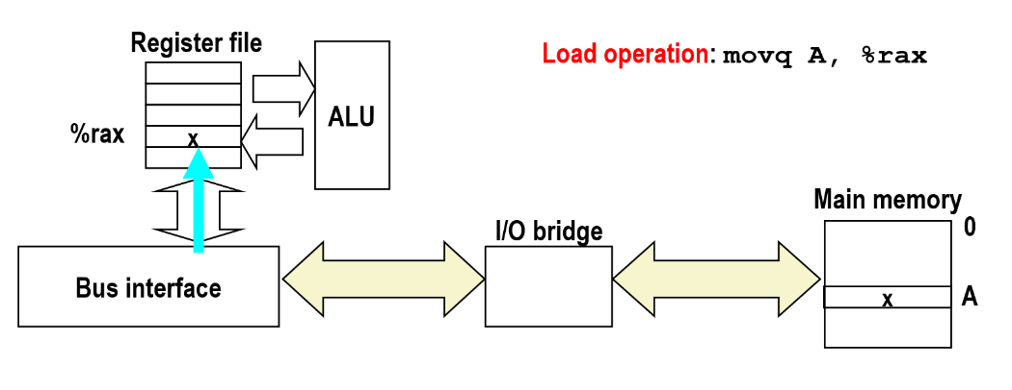
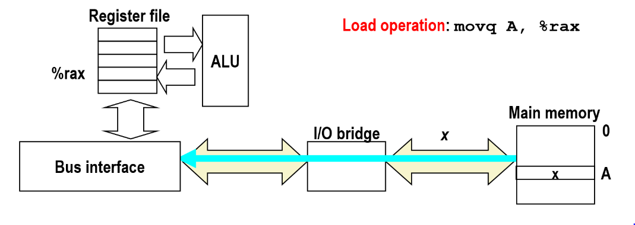
Memory Read Transaction

Slide 6
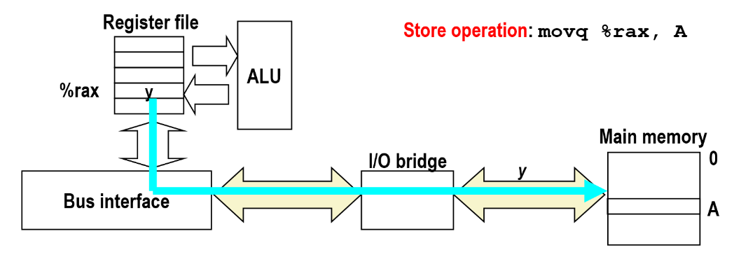
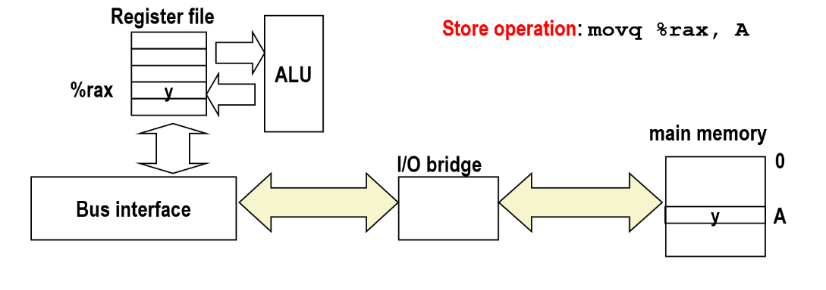
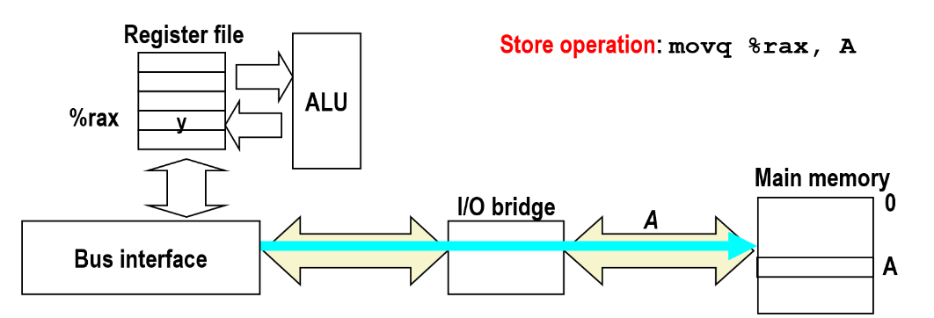
Memory Write Transaction

Slide 7
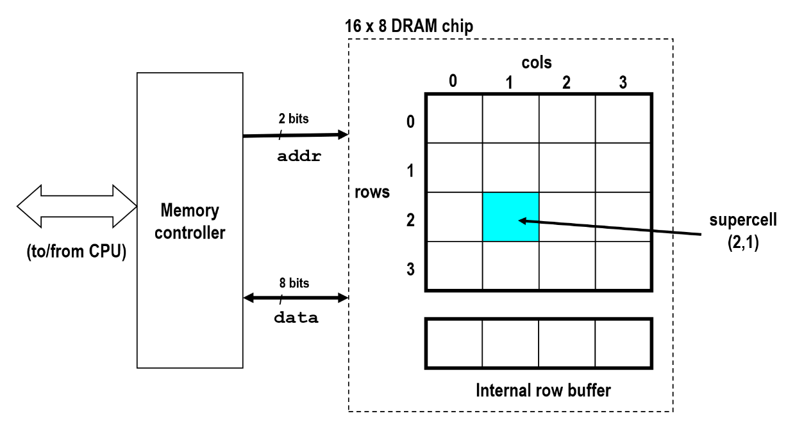
传统DRAM

Slide 8
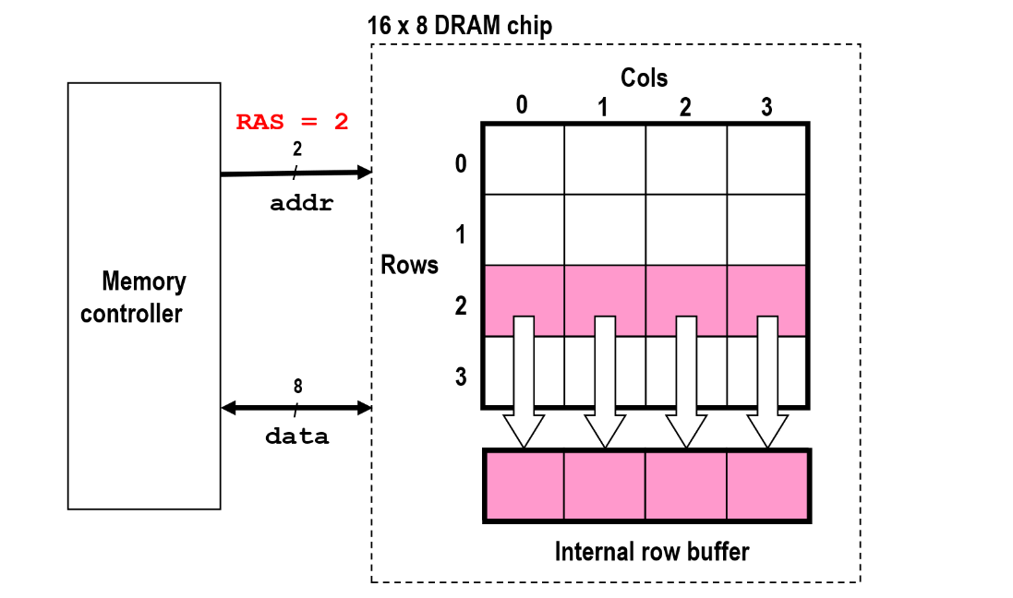
传统DRAM

Slide 9
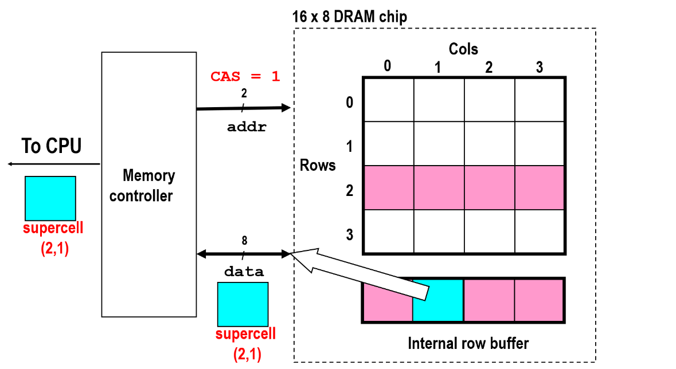
传统DRAM

Slide 10
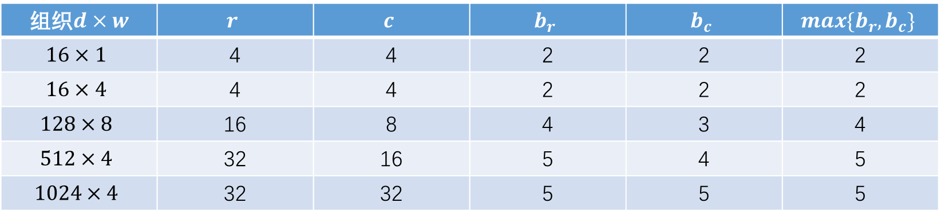

传统DRAM
为什么将DRAM组成二维阵列而不是一维数组
为了减少引脚的数量
二维阵列的缺点
两步发送地址，增加访问时间
练习题6.1：确定$r,c$，使得$addr$引脚数量最少
组织$d×w$ | $$r$$ | $$c$$ | $$b_{r}$$ | $$b_{c}$$ | $$max\{b_{r}, b_{c}\}$$
$$16×1$$ | 4 | 4 | 2 | 2 | 2
$$16×4$$ | 4 | 4 | 2 | 2 | 2
$$128×8$$ | 16 | 8 | 4 | 3 | 4
$$512×4$$ | 32 | 16 | 5 | 4 | 5
$$1024×4$$ | 32 | 32 | 5 | 5 | 5

Slide 11
内存模块
如果我们需要取64位的数据该怎么办？
连续的8个超单元，每个超单元存储8位?
将8个超单元分别存储在8个DRAM芯片上，且地址一样
只需发送一次地址，同时取出8个超单元的内容
按顺序组合即可得到64-bit的数据
8-bit | 8-bit | 8-bit | 8-bit | 8-bit | 8-bit | 8-bit | 8-bit

Slide 12
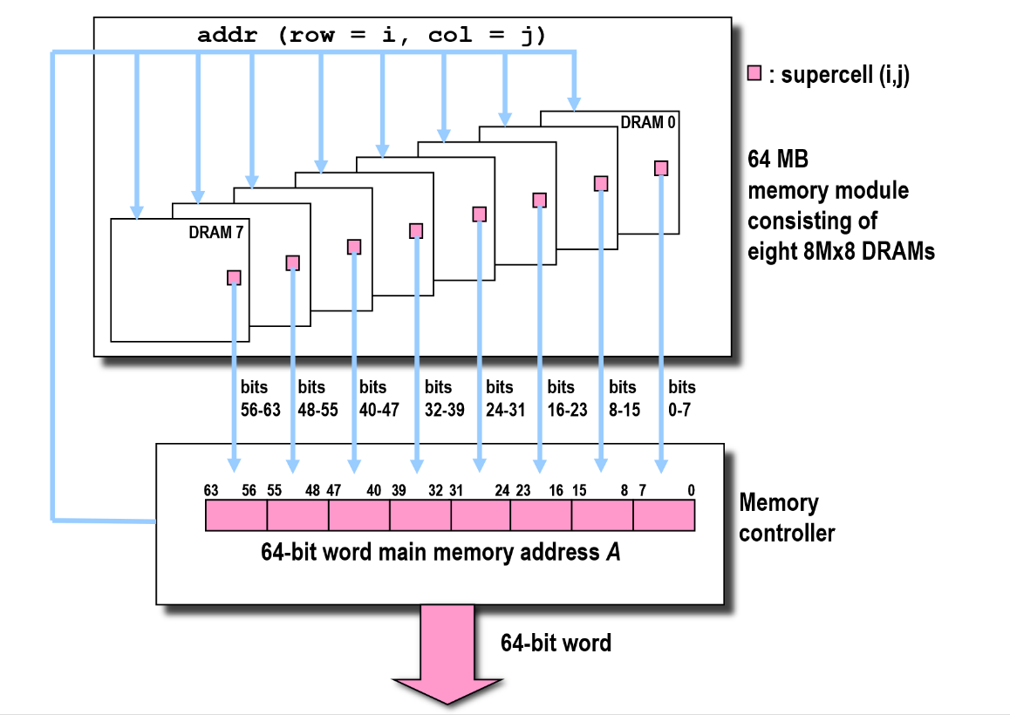
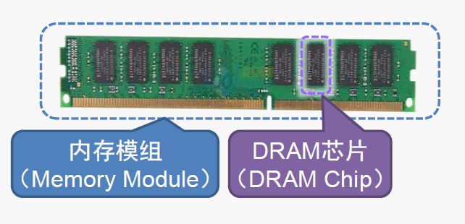
内存模块

Slide 13
只读存储器(ROM)
非易失性存储器
种类：
PROM
EPROM
EEPROM
提供少量基本的输入输出函数
BIOS芯片

Slide 14
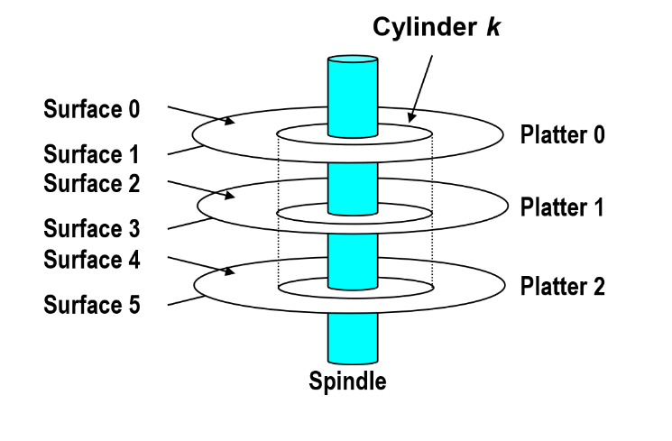
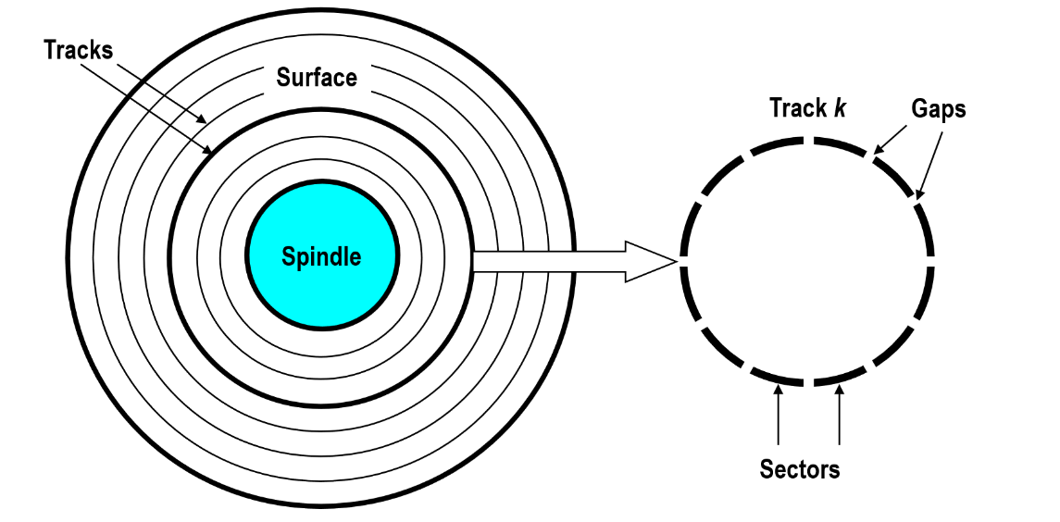
磁盘构造
Platter: 盘片
Surface: 表面
Cylinder: 柱面
Tracks: 磁道
Gaps： 间隙
Sectors: 扇区

Slide 15
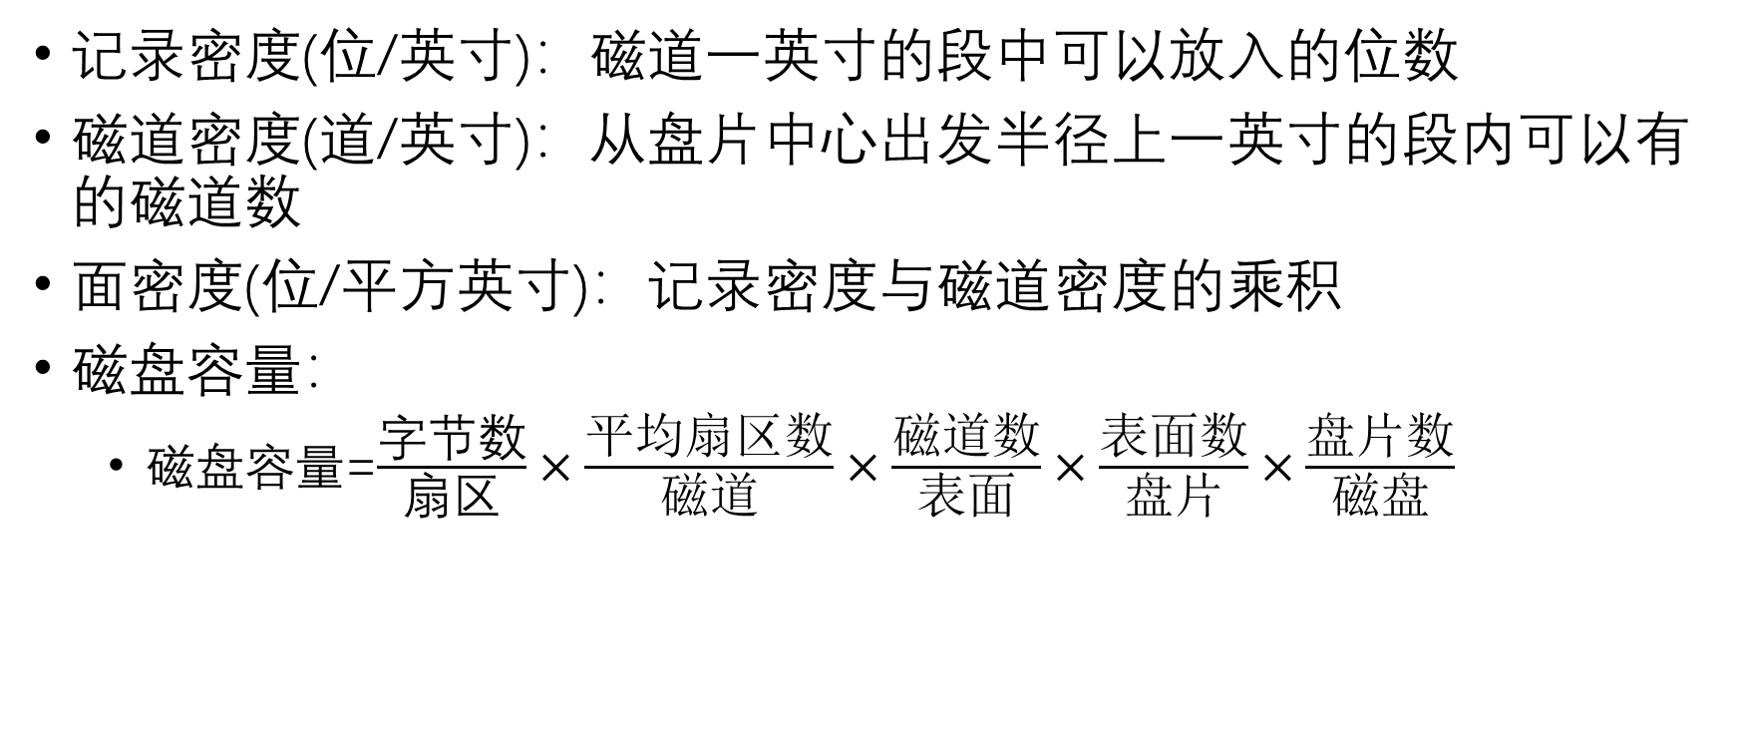
磁盘容量
记录密度(位/英寸)：磁道一英寸的段中可以放入的位数
磁道密度(道/英寸)：从盘片中心出发半径上一英寸的段内可以有的磁道数
面密度(位/平方英寸)：记录密度与磁道密度的乘积
磁盘容量：
磁盘容量=$\frac{字节数}{扇区}×\frac{平均扇区数}{磁道}×\frac{磁道数}{表面}×\frac{表面数}{盘片}×\frac{盘片数}{磁盘}$

Slide 16
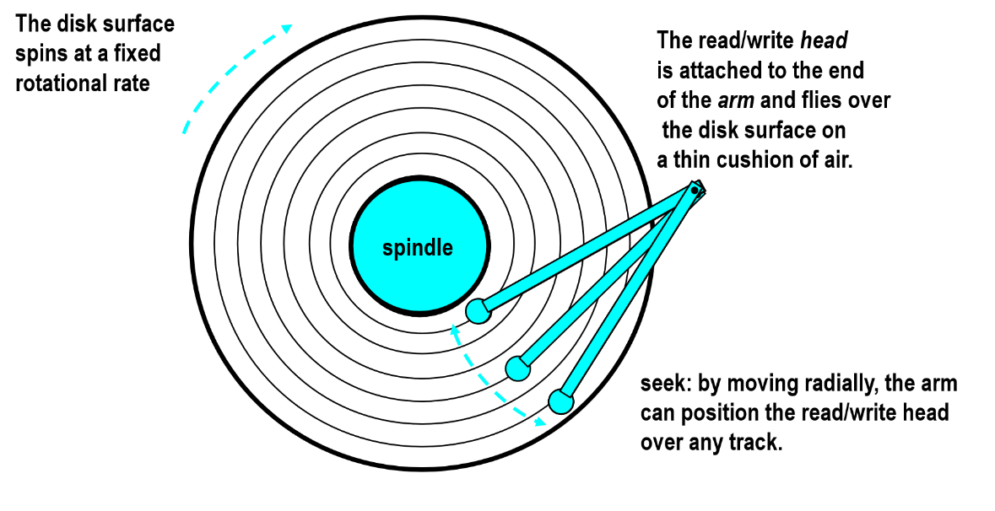
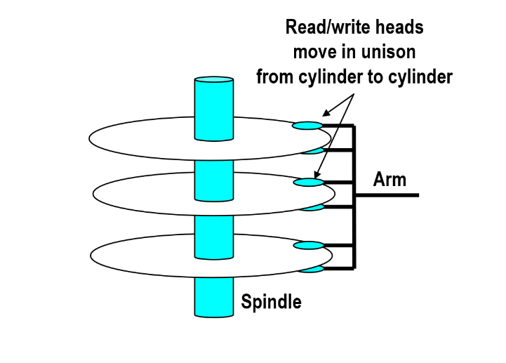
磁盘操作

Slide 17
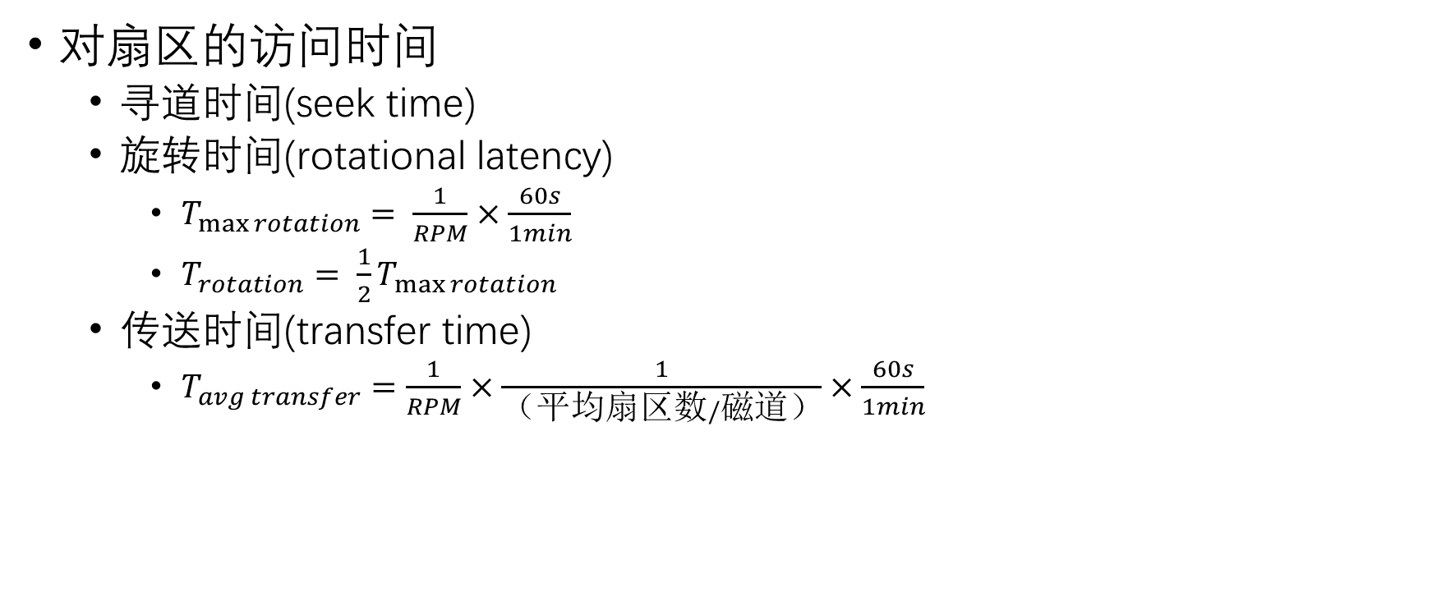
磁盘操作
对扇区的访问时间
寻道时间(seek time)
旋转时间(rotational latency)
$T_{\max{rotation}}= \frac{1}{RPM}×\frac{60s}{1min}$
$T_{rotation}= \frac{1}{2}T_{\max{rotation}}$
传送时间(transfer time)
$T_{avg transfer}=\frac{1}{RPM}×\frac{1}{（平均扇区数/磁道）}×\frac{60s}{1min}$

Slide 18
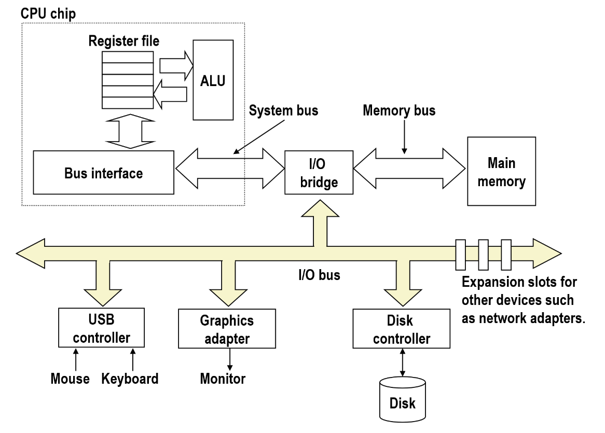
访问磁盘

Slide 19
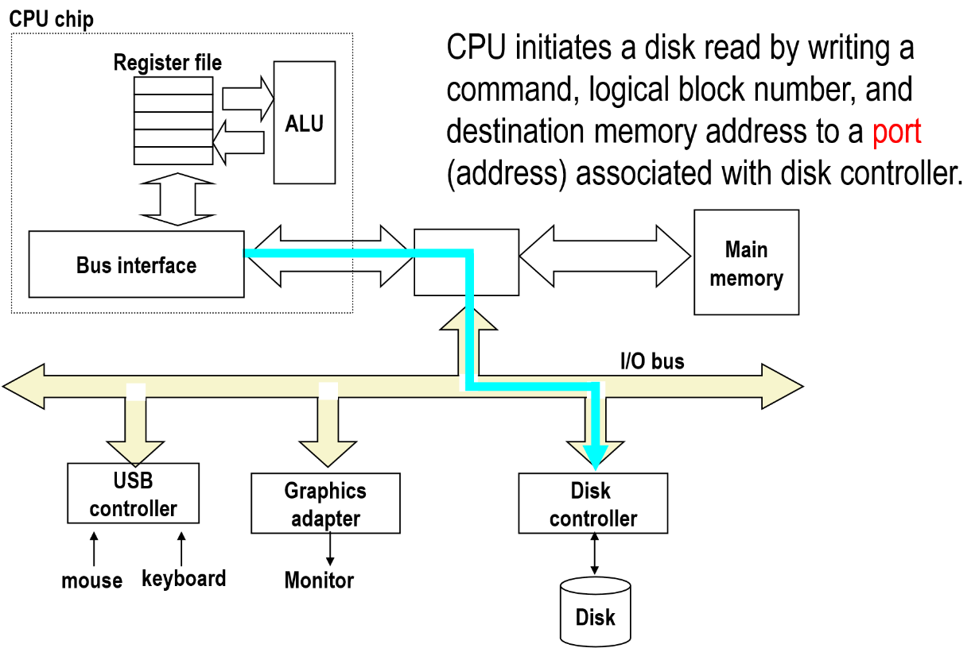
访问磁盘

Slide 20
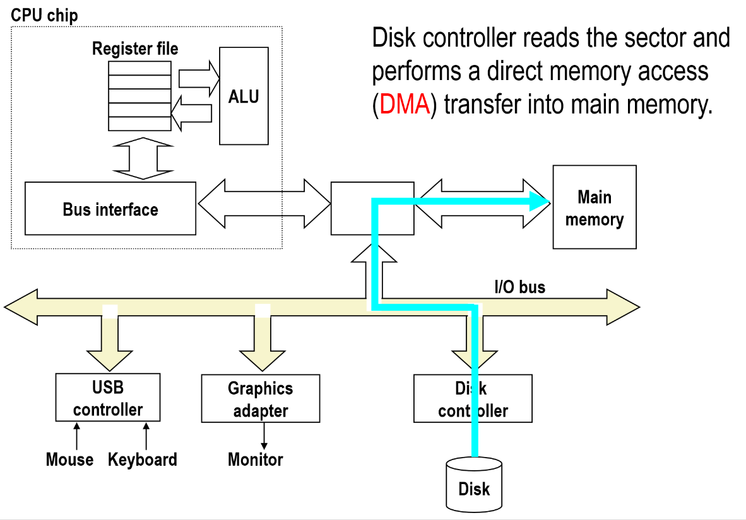
访问磁盘

Slide 21
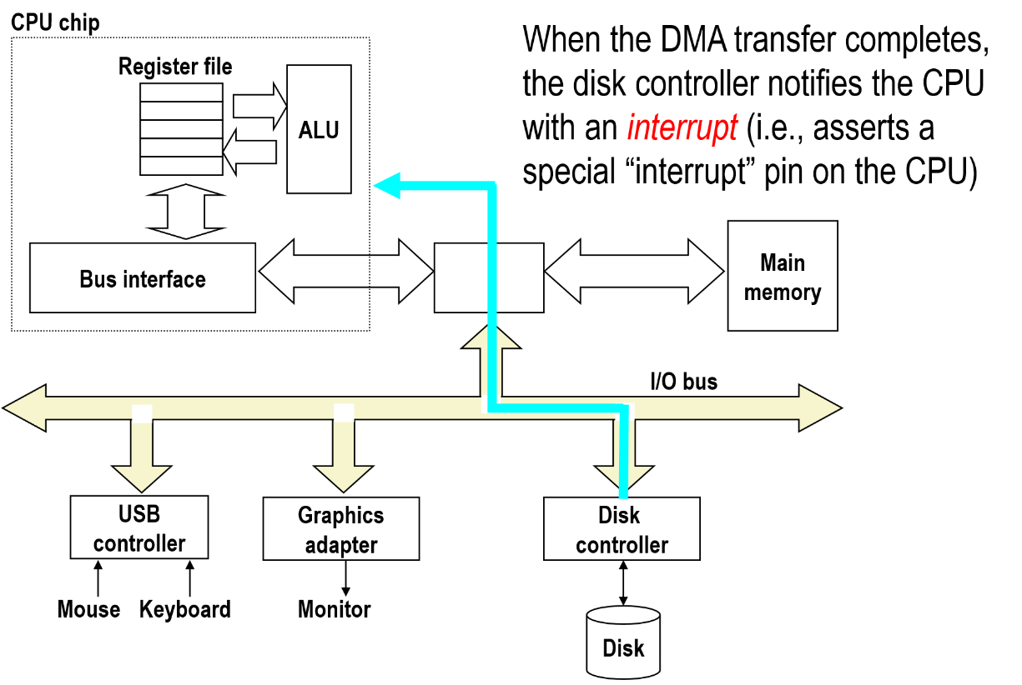
访问磁盘

Slide 22
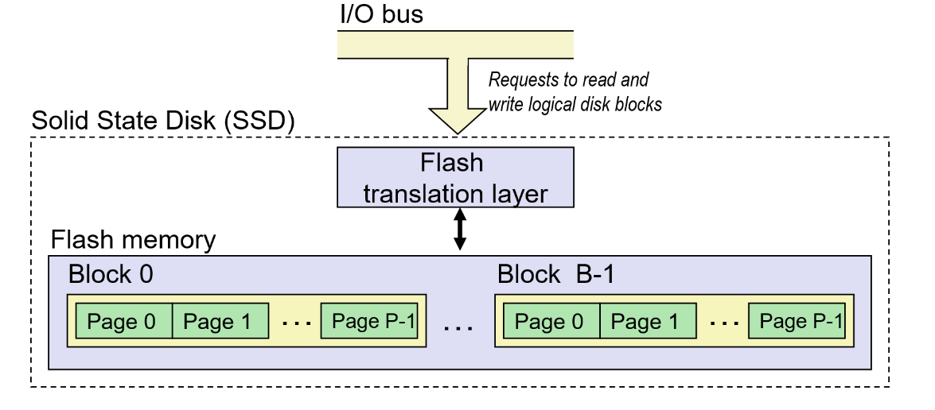
固态硬盘(SSD)

Slide 23
SSD优缺点
优点：
更快、耗能低、更结实
缺点：
有可能磨损
价格高

Slide 24
局部性
局部性原理：
倾向于引用邻近于其他最近引用过的数据项的数据项，或者最近引用过的数据项本身
时间局部性
重复引用相同变量的程序具有良好的时间局部性
空间局部性
对于步长为k的引用模式的程序，步长越小，空间局部性越好

Slide 25
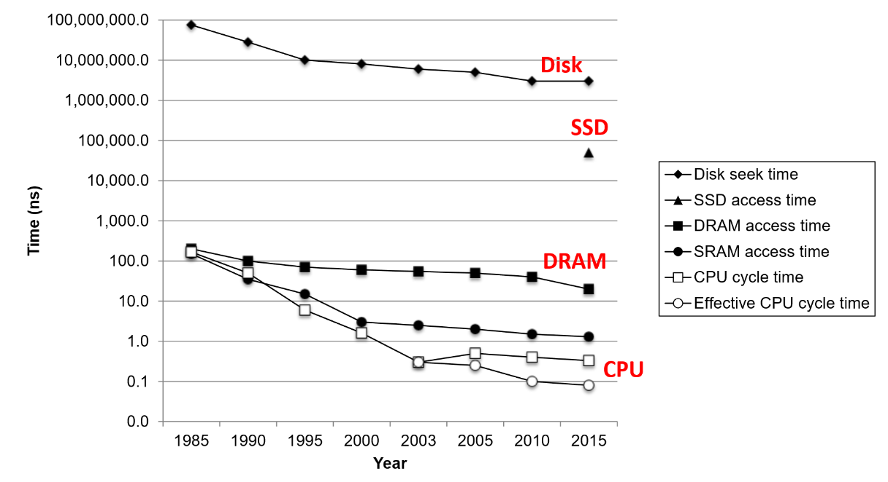
Cache
CPU和主存的速度差距在增大
良好的程序倾向于展示出良好的局部性

Slide 26
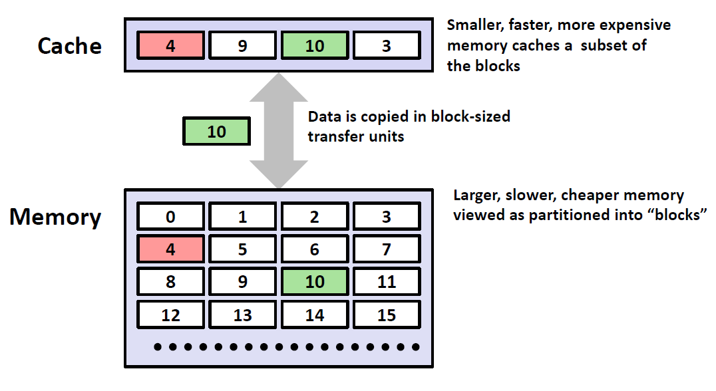
Cache
缓存命中（Hit）
缓存不命中（Miss）
强制不命中
冲突不命中
容量不命中

